Slide 1
Дисбактериоз: миф или реальность?
Докладчик: главный врач сети ветеринарных клиник «Вега» Дегтярев М.В.

Slide 2
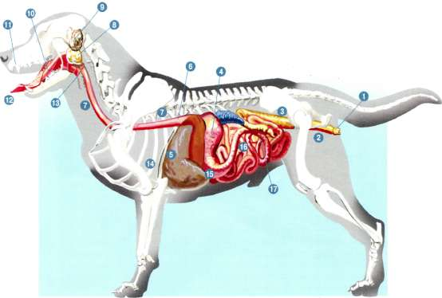
Строение ЖКТ собаки

Slide 3
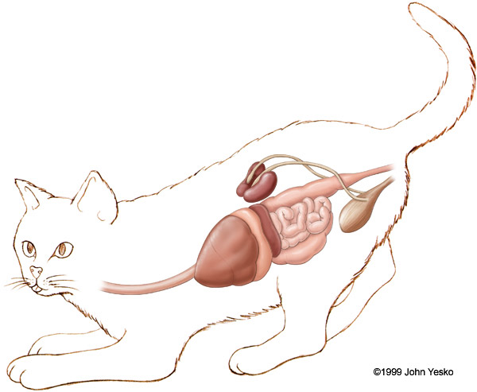
Строение ЖКТ кошки

Slide 4
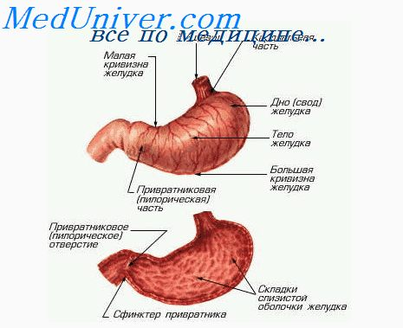
Пищеварение в желудке
Пища в желудке перемешивается с желудочным соком: пепсином и соляной кислотой
Пепсин действует на молекулы белка расщепляя её на пептиды. Оптимальные условия - при pH 2.0.
Желудочный сок содержит вязкую слизь, защищающую слизистую оболочку о кислоты и пепсина.
Слизь препятствует проникновению макромолекул, но позволяет проходить электролитам и другим мелким молекулам
Образование мукопротеина, связывающего витамин В12, для всасывания в тонком кишечнике также происходит в желудке.

Slide 5
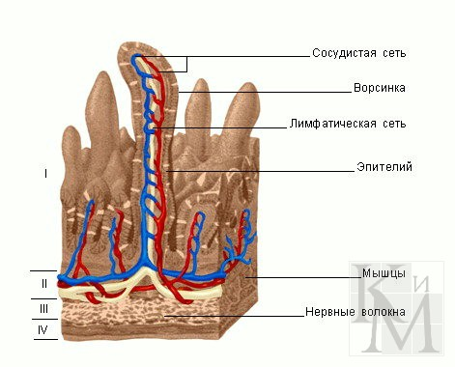
Пищеварение в тонком кишечнике
Ферментативное переваривание корма завершается в тонком кишечнике: все белки, жиры и углеводы расщепляются на аминокислоты, дипептиды, глицерин, жирные кислоты и моносахариды.
Происходит всасывание воды, витаминов и неорганических веществ
Собаки массой 20 кг ежедневно поглощает 3 литра жидкости. 50% этого объема всасывается в тощей кишке, 40 процентов в подвздошной, а 10 % в толстой
В процессе всасывания просвет кишечника очищается практически от всех питательных веществ и 90% поглощенного натрия калия и хлоридов.

Slide 6
Пищеварение в толстом кишечнике
Переваренный корм попадает в толстый кишечник через илеоцекальный клапан.
Толстый кишечник состоит из слепой, толстой и прямой кишок
Толстая кишка состоит из восходящей ободочной кишки, поперечной и нисходящей ободочной кишки
В толстом кишечнике нет ворсинок-поверхность гладкая.
Прямые табулярные железы, либеркюновы железы выделяют слизь, имеющую щелочную среду
Слизь осуществляет смазку стенок для облегчения прохода фекальных масс, а щелочная среда нейтрализует кислоты вызывающие раздражение слизистой оболочки.

Slide 7
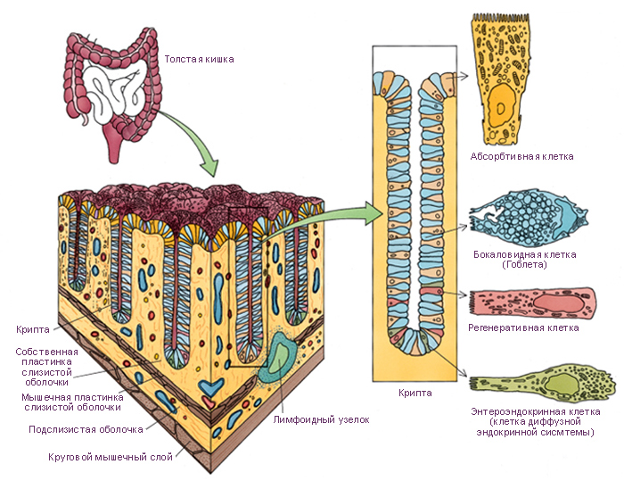
Пищеварение в толстом кишечнике
Площадь поверхности толстого кишечника гораздо меньше, чем тонкого из-за отсутствия ворсинок
В слизистой оболочке не существует ни одного механизма для всасывания органических питательных веществ, могут усваиваться только вода и некоторые электролиты.
Вода усваивается путем всасывания в межклеточные пространства по градиенту концентрации, создаваемому вследствие всасывания электролитов и ЛЖК.
У собак и кошек толстый кишечник служит только для транспорта непереваренных компонентов пищи и возврата эндогенно секретированных воды и электролитов

Slide 8
Микрофлора кишечника
Состоит из нескольких сотен видов бактерий
У собак и кошек подавляющее большинство бактерий сконцентрировано в толстом отделе кишечника
Симбионтная микрофлора формируется вскоре после рождения и остается неизменной в течении жизни
99% бактерий в кишечнике здорового животного представлены анаэробами

Slide 9
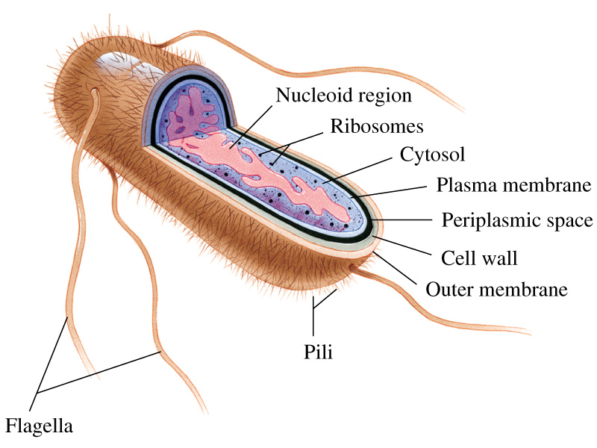
Микрофлора кишечника
Основными видами бактерий в кишечнике здоровой собаки или кошки являются стрептококки, молочнокислые бактерии,бактероиды и клостридии
Представители рода Lactobacillus выше у молодых животных, питающихся молочной пищей
Бактерии рода Clostridium преобладают у животных на мясной диете
Органические вещества, поступающие в толстый кишечник представлены в основном клетчаткой и небольшим количеством непереваренных углеводов и белков
Колонии бактерий, вызывая брожение, могут частично переваривать эти органические вещества.

Slide 10
Микрофлора кишечника
Бродильные процессы, вызванные бактериями, приводят к образованию ацетата, бутирата пропионата, и короткоцепочечных жирных кислот.
Брожение также приводит к образованию газов: диоксид углерода, водород, аммиак
В толстом кишечнике собак происходит всего 8% общего процесса пищеварения(у лошадей 25%)
Способность к сбраживанию короткого ТОК собак ограничена (7-15% по сравнению с 36-68% у лошадей)

Slide 11
Бактерии- комменсалы
Комменсализм — разновидность симбиоза, при которой выгоду извлекает только один партнёр (не принося видимого вреда другому); микроорганизмы, участвующие в таких взаимоотношениях. — комменсалы [от лат. сот-, с, + mensa, стол; буквально — сотрапезники]. Микроорганизмы-комменсалы колонизируют кожные покровы и полости организма человека (например, ЖКТ), не причиняя «видимого» вреда; их совокупность — нормальная микробная флора (естественная микрофлора). Типичные организмы-комменсалы — кишечная палочка, бифидобактерии, стафилококки, лактобациллы. Многие бактерии-комменсалы принадлежат к условно-патогенной микрофлоре и способны при определённых обстоятельствах вызывать заболевания макроорганизма (например, при внесении их в кровоток во время медицинских манипуляций).

Slide 12
Бактерии-патогены.
Антагонистический симбиоз — симбиотические отношения, наносящие хозяину более или менее выраженный вред; его крайнее проявление — паразитизм [от греч. para, при, + sitos, пища]. Если микроорганизмы-сапрофиты [от греч. sapros, гнилой, + phyton, растение] утилизируют мёртвые органические субстраты, то паразитические виды живут за счёт живых тканей растений или животных. Проникая в организм хозяина, они могут вызывать у него заболевание, поэтому их обозначают как патогенные микроорганизмы.
Паразитические микроорганизмы разделяют на внутри- и внеклеточные. Внутриклеточные паразиты — вирусы, риккетсии и хламидии. Внеклеточные паразиты — большинство бактерий и простейших.
Факультативные паразиты. В зависимости от внешних условий некоторые микроорганизмы могут вести себя как паразиты, либо как сапрофиты. Поэтому их так и называют — факультативные паразиты. К ним относят большинство условно-патогенных бактерий.

Slide 13
Что ищет (и находит!) лаборатория.
Кал высевается на питательные среды
Микроорганизмы растут(или не растут) на питательных средах, образуя колонии.
Вид бактерий определяется по виду колоний или последующему анализу колоний образующих организмов методом ПЦР.
Обнаруженные микроорганизмы титруются на устойчивость к антибиотикам или бактериофагам.

Slide 14
Препараты - пребиотики
Пребиотики - невсасывающиеся вещества, которые оказывают положительный физиологический эффект на хозяина, селективно стимулируя необходимый рост или активность кишечной микрофлоры
Наиболее известные пребиотики:
• Олигофруктоза
• Инулин
• Галакто-олигосахариды
• Лактулоза
• Олигосахариды грудного молока
Лактулоза – это синтетический дисахарид, использующийся как препарат при лечении запоров и печеночной энцефалопатии.

Slide 15
Препараты - пребиотики
При использовании лактулозы в животноводстве были получены достоверные результаты, касающиеся ее пребиотического действия.
Лактулоза в качестве пребиотика была использована у коров, домашней птицы, лошадей, свиней.
Всего было проведено не менее 14 контролируемых исследований, в которые вошли 600 свиней и поросят, более чем 200000 куриц или индеек, около 200 коров и телят, а также 6 лошадей.

Slide 16
Препараты - пробиотики
Пробиотики -живые микроорганизмы, которые при введении в адекватном количестве, оказывают положительный эффект на здоровье хозяина
Наиболее часто используются как пробиотики штаммы лактобактерий и бифидобактерий. Также для этой роли могут служить дрожжевые Saccharomyces cerevisiae и некоторые штаммы кишечной палочки
Термин «пробиотики» должен употребляться в отношении живых микроорганизмов, показавших в контролируемых исследования пользу для здоровья человека.

Slide 17
Препараты - симбиотики
Синбиотики - продукты, содержащие пробиотики и пребиотики.

Slide 18
Оценка действия препаратов на ЖКТ
Утверждения об эффективности пробиотиков могут принимать различные формы, в зависимости от предполагаемого использования продукта.
Наиболее часто заявляется о связи пробиотиков с нормальной структурой и функционированием человеческого организма, что известно под названием «поддержка структуры – функции».
Часто используются «мягкие» утверждения без упоминания заболевания. Тем не менее, они также должны быть подтверждены результатами двойных слепых, плацебо – контролируемых исследований с хорошим дизайном на человеке.
Исследования in vitro и на животных моделях, хотя и важны для выработки клинической стратегии, не достаточны для утверждений о пользе продукта для здоровья.

Slide 19
Выводы
Болезни «дисбактериоз» не существует.
Нет симптомов и жалоб, характерных для дисбактериоза.
«Анализ кала на дисбактериоз» не имеет практической ценности.
Применение пребиотиков на основе лактулозы может играть положительную роль при некоторых заболеваниях ЖКТ

Slide 20
Рекомендуемая литература
Практические рекомендации «Пробиотики и пребиотики». Отчет Всемирной Гастроэнтерологической Организации. Май 2008
Буторова Л.И., Калинин А.В. «Значение лактулозы в регуляции кишечной микрофлоры»

Slide 21
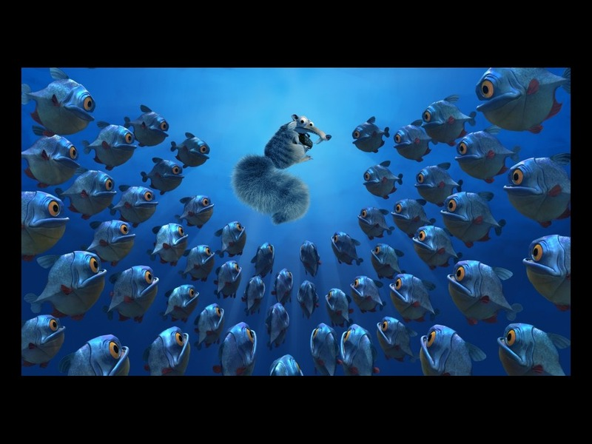
Спасибо за внимание!
Вопросы ?

